Slide 1
Государственное автономное профессиональное образовательное учреждение "Мамадышский политехнический колледж"
Тема: терроризм
Работу выполнила:
Хисамова. Адиля
группа 31Т
Проверил:
Зарипов Алмаз

Slide 2
Терроризм – это самое злобное, самое гнусное преступление на земле
Слово «террор» переводится на русский язык как «ужас», «страх». Действия, когда бандиты взрывают, убивают, захватывают в заложники или запугивают мирных граждан, для того чтобы достичь преступных целей и нанести вред обществу и государству, называются терроризмом.

Slide 3
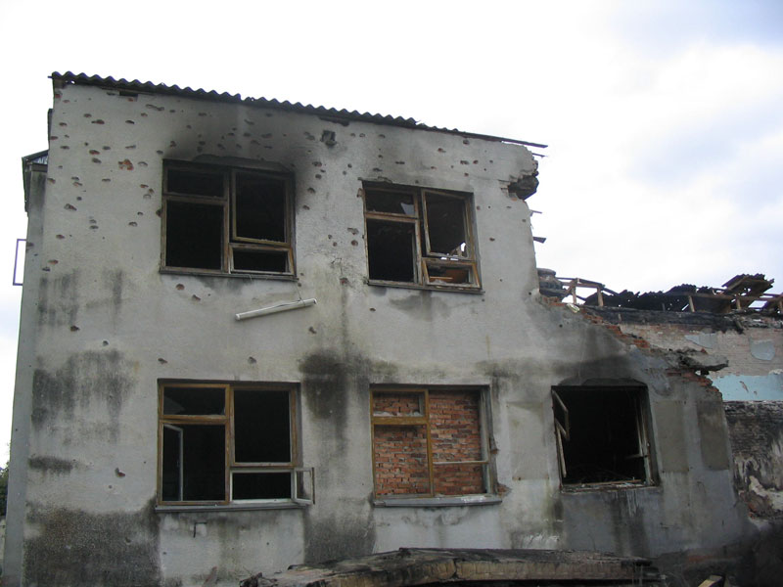
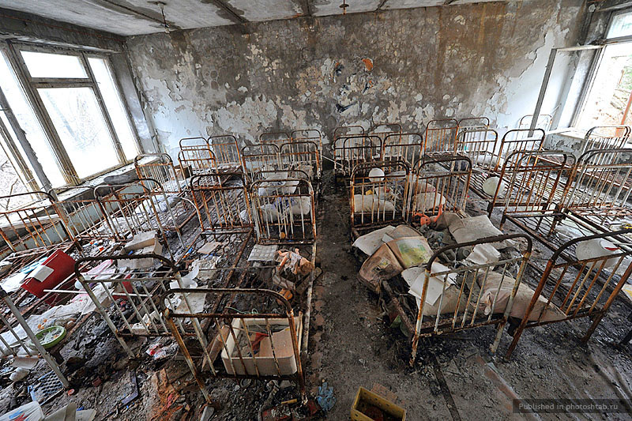
Совершая преступления, террористы выбирают такие безопасные для себя места, как больницы, школы, театры, концертные площадки, вокзалы, рынки.

Slide 4
Среди других преступлений терроризм отличается двумя чертами:
применением или угрозой применения насилия (убийств, захватов в заложники людей, взрывов различных объектов и т.д.) для порождения в обществе страха, беспокойства и неудовлетворенности своей безопасностью;
эти действия направлены на то, чтобы через страх и недовольство людей, влиять на принятие политических решений представителями местной и государственной власти.
Терроризм – это преступление, направленное на процесс принятия государственных решений, использующее в качестве главного оружия страх людей, вызываемый взрывами, поджогами, убийствами

Slide 5
Террористические акты совершаются в следующих формах:
взрывы в жилых домах, самолетах, поездах, переходах и электричках в метро, автобусах;
захват людей в заложники в самолетах, школах, больницах, театрах;
убийство политических деятелей, людей пользующихся популярностью в обществе;
захват самолетов и использование их как огромные бомбы;
поджоги жилых домов, транспортных средств;
уничтожение имущества, ведущее к нанесению большого ущерба;
угроза взрывов важных и опасных объектов (например, атомных электростанций, плотин на водоемах), заражения и отравления многих людей, способных вызвать экологическую катастрофу.

Slide 6
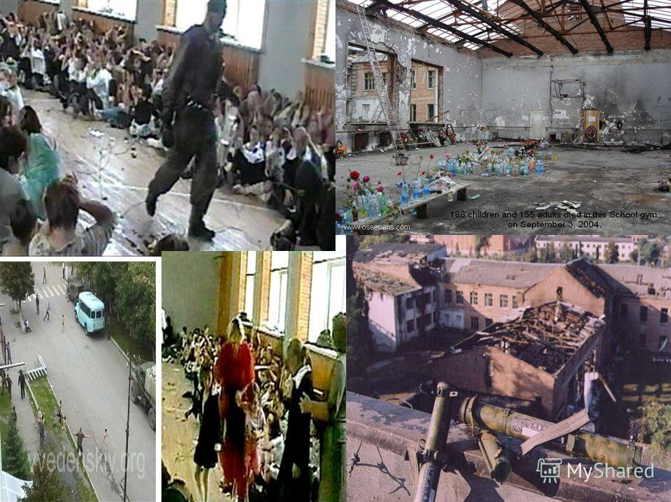
Захват заложников
1 сентября 2004 года школа в городе Беслане,9 мая 2002 года в г. Каспийске 6 февраля 2004 года преступники взорвали самодельное взрывное устройство в вагоне электрички на перегоне между станциями «Автозаводская» и «Павелецкая»

Slide 7
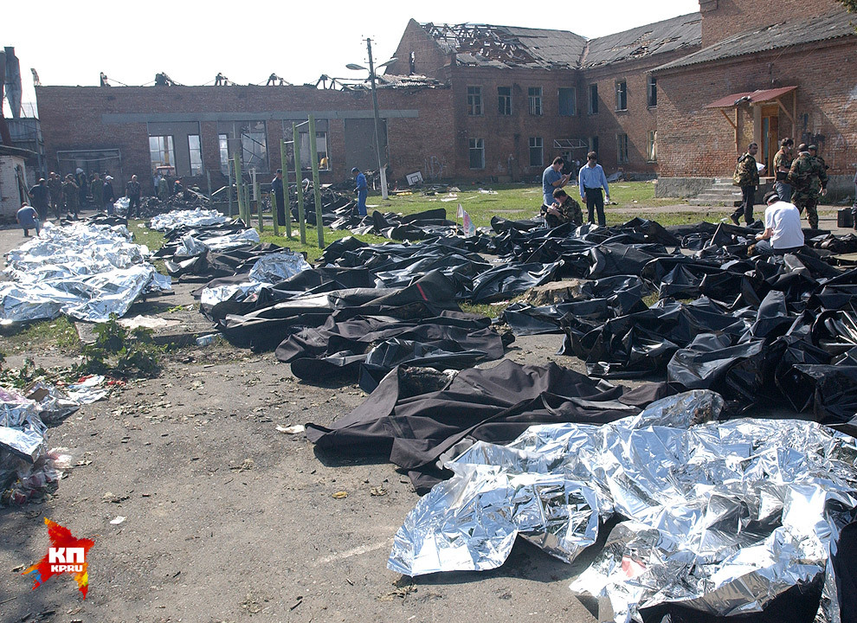
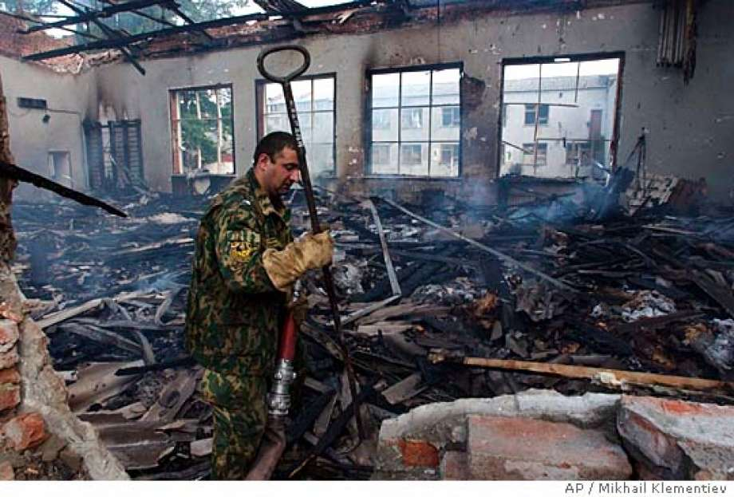

Slide 8
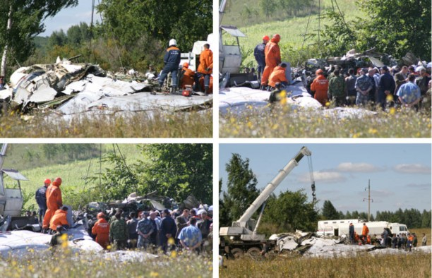
24 августа 2004 террористы взорвали самолёты Ту-154 и Ту-134 в воздухе над Тульской и Ростовской областями. Погибли 90 человек.11 сентября 2001 года в США был совершен один из самых кровавых террористических актов. Преступники захватили 4 гражданских авиалайнера. Два из них они использовали как огромные ракеты, направив их на наиболее высокие в Нью-Йорке здания. В этих небоскребах работало огромное количество персонала. В результате погибли около 6 тыс. человек.

Slide 9
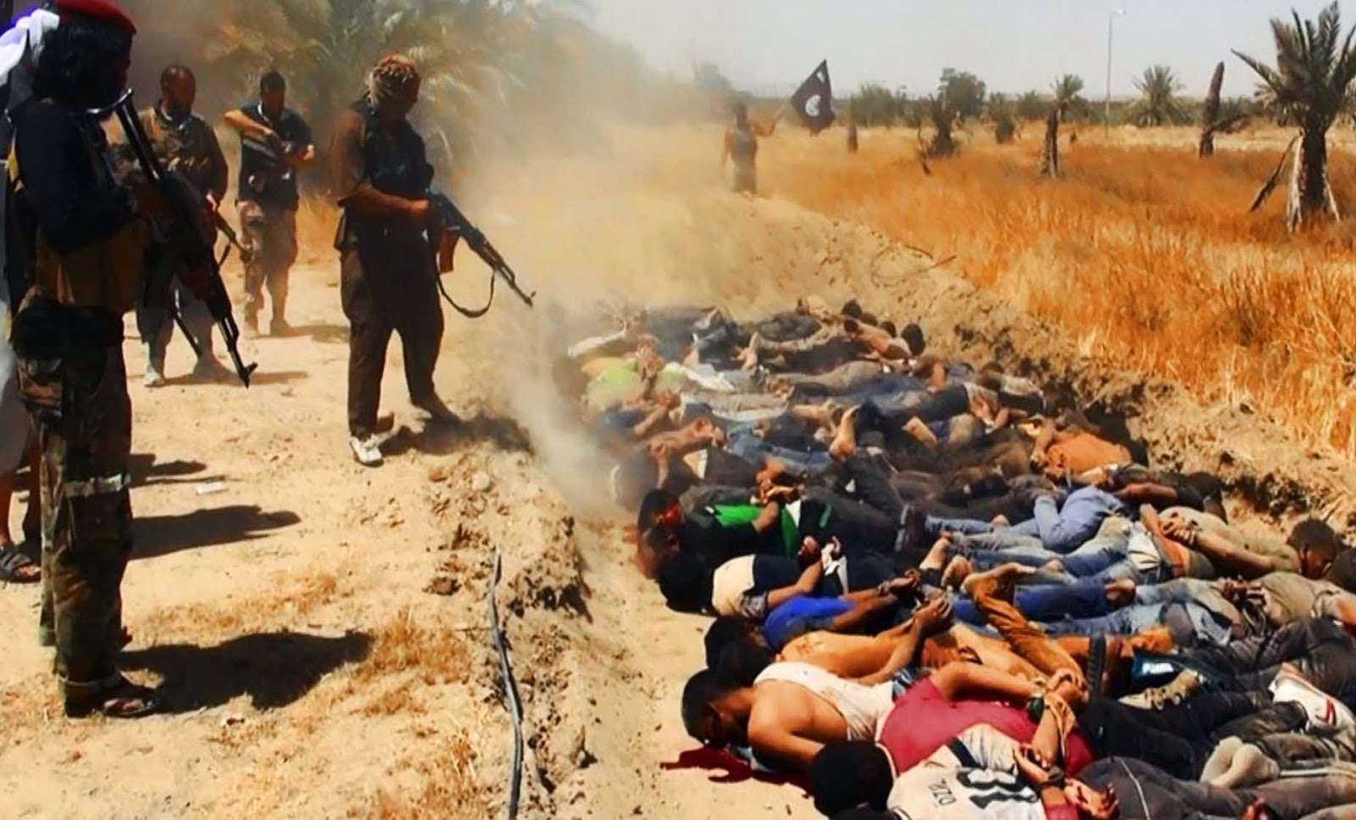
Террористы не являются какими-то особыми людьми. У них также есть чувства, они любят своих близких, многие из них имеют свои идеалы, мечтают о светлом будущем. Почему такие же люди, как и остальные, способны совершать ужасные зверства?

Slide 10
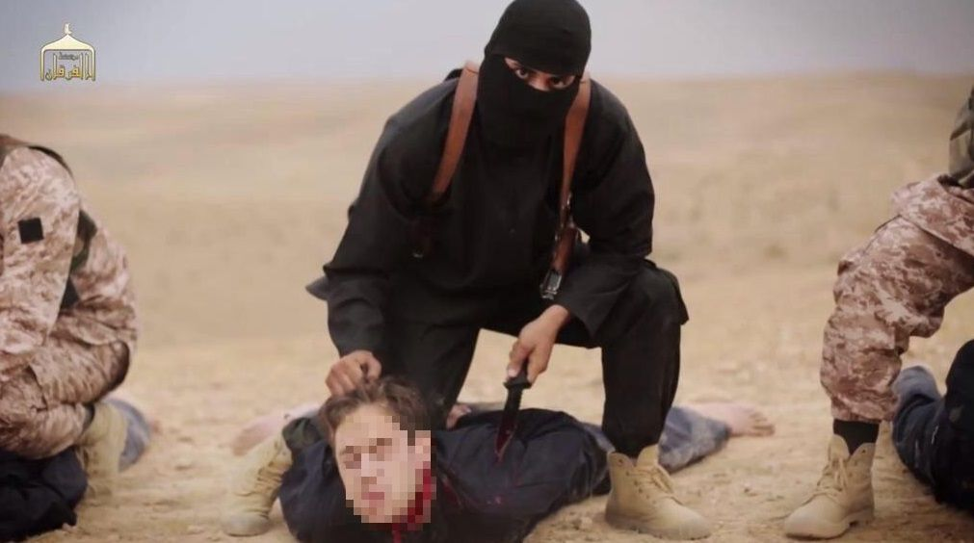

Slide 11
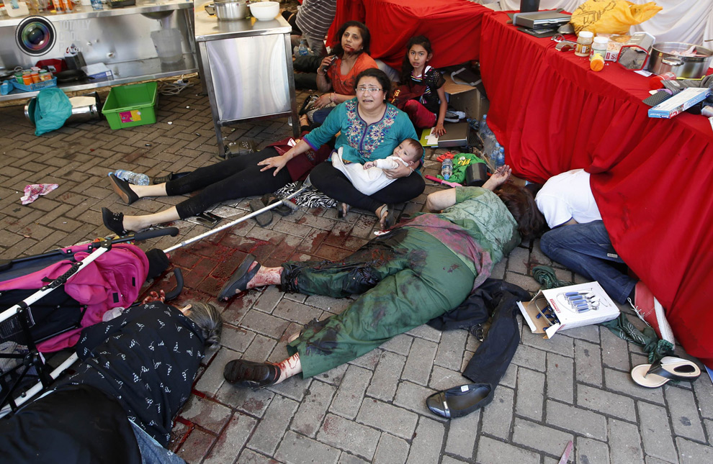

Slide 12
